Slide 1


JavaScript进阶
---JS作用域及执行上下文
---JS中的IIFE模式
---JS闭包

Slide 2
JavaScript进阶
---JS作用域及执行上下文

Slide 3
内容提纲
JS作用域及其特点
JS执行上下文与调用栈（Call Stack）
作用域链与执行上下文

Slide 4
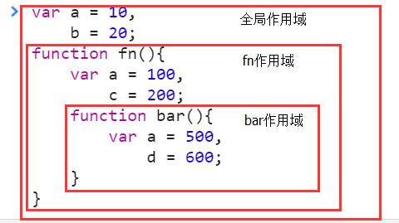
JS作用域及其特点
什么是作用域 - 作用域就是变量与函数的可访问范围（变量生效的区域范围，即在何处可以被访问到） - 作用域控制着变量与函数的可见性和生命周期，它也是根据名称查找变量的一套规则
左侧实例（嵌套作用域）中： 变量d只能在bar作用域中被访问到， 变量c只能在fn和bar作用域中被访问到
在bar中访问a时为500（覆盖性）
在bar中访问c时为200（链式关系）
参见实例demo01 作用域实例
Notes:
作用域：变量能够引用、函数能够生效的区域

Slide 5
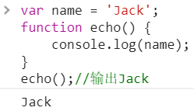
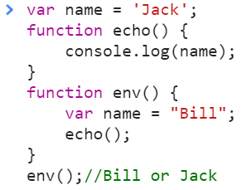
JS作用域及其特点
JS作用域特点（词法作用域） - JS采用的是词法作用域（静态性），这种静态结构决定了一个变量的作用域 - 词法作用域不会被函数从哪里调用等因素影响，与调用形式无关（体现了静态性）
参见实例demo02 静态词法作用域实例
Notes:
作用域：变量能够引用、函数能够生效的区域

Slide 6
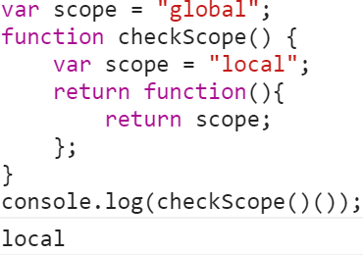
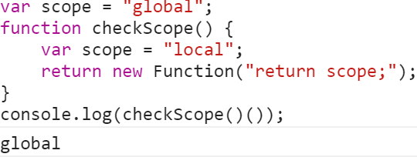
JS作用域及其特点
JS作用域特点（静态词法作用域补充部分） - 通过new Function创建的函数对象不一定遵从静态词法作用域 - 对比下边两个例子（通过不同形式定义的函数对象，访问到的scope的区别）
Notes:
作用域：变量能够引用、函数能够生效的区域

Slide 7
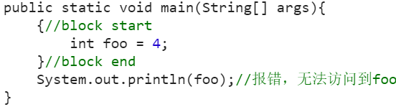
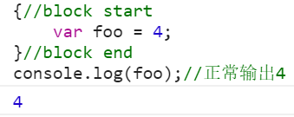
JS作用域及其特点（关于块作用域 ）
大多数语言都有块级作用域 - 变量“存活”在最近的代码块中，比如Java中
JS（ES5）采用的是函数级作用域，没有块作用域
Notes:
作用域：变量能够引用、函数能够生效的区域

Slide 8
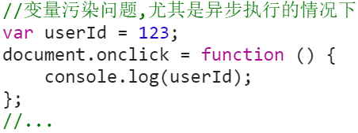
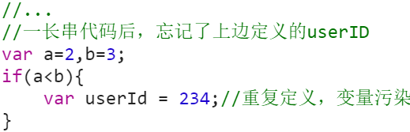
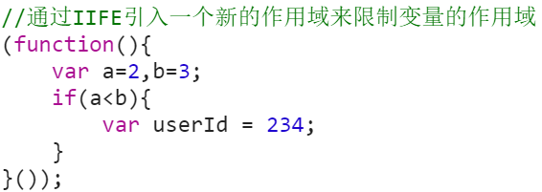
JS作用域特点（关于块作用域 ）
无块作用域的问题（变量污染、变量共享问题）
解决方案IIFE（更多内容参见IIFE部分）
参见实例demo03 变量污染及解决办法
Notes:
//另外的例子 function f() {
{
var i = 10;
console.log(i);
i++;
}
console.log(i);
}
f();

Slide 9
内容提纲
JS作用域及其特点
JS执行上下文与调用栈（Call Stack）
作用域链与执行上下文

Slide 10
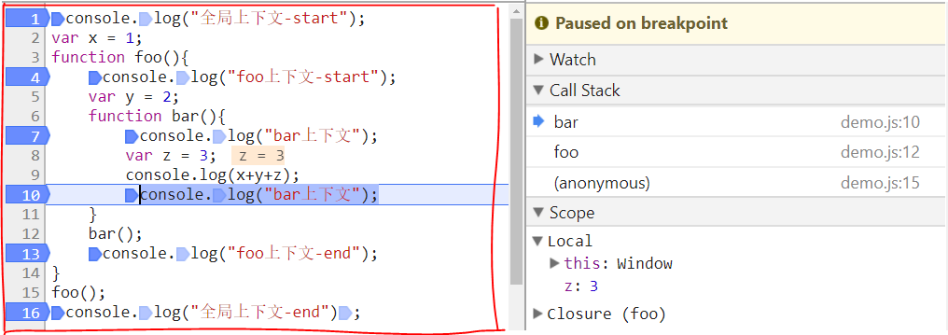
JS执行上下文和调用栈
执行上下文 - 执行上下文指代码执行时的上下文环境（包括局部变量、相关的函数、相关自由变量等） - JS运行时会产生多个执行上下文，处于活动状态的执行上下文环境只有一个
断点：实例中执行到断点时，就有一个当前断点所对应的执行上下文（对应当前执行环境）
Notes:
讲课执行上下文、下班执行上下文

Slide 11
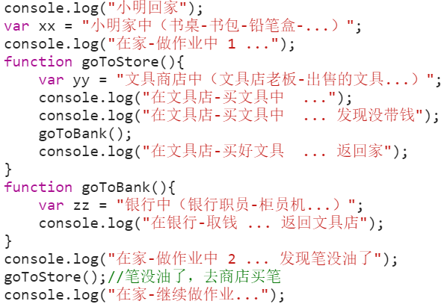
JS执行上下文和调用栈
理解执行上下文（通俗的例子） - 小明回家 - 在家-做作业中 1 ... - 在家-做作业中 2 ... 发现笔没油了 - 去文具店 - 在文具店-买文具中 ... - 在文具店-买文具中 ... 发现没带钱 - 去银行 - 在银行-取钱 ... 返回文具店 - 在文具店-买好文具 ... 返回家 - 在家-继续做作业...
参见实例demo04_1 理解执行上下文的通俗例子
Notes:
讲课执行上下文、下班执行上下文

Slide 12
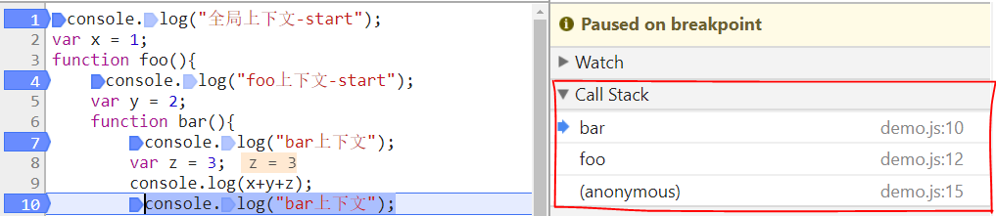
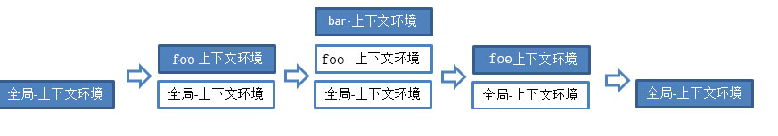
JS执行上下文和调用栈
调用栈（Call Stack） - 代码执行时JS引擎会以栈的方式来处理和追踪函数调用（函数调用栈 Call Stack） - 栈底对应的是全局上下文环境，而栈顶对应的是当前正在执行的上下文环境
参见实例demo04_2和index04_2.html 调用栈实例
Notes:
小明写作业-买铅笔-取钱

Slide 13
内容提纲
JS作用域及其特点
JS执行上下文与调用栈（Call Stack）
作用域链与执行上下文

Slide 14
JS执行上下文和调用栈
理解代码执行时形成的作用域链（继续小明的例子） - 如果有多个文具店和多个银行，那么执行就有多种可能，形成不同的链式关系 - 依然要遵从静态词法作用域（在A文具店，应该有A店老板，而不应有B店老板）
文具店A
银行A
家中
文具店B
银行B
Notes:
小明写作业-买铅笔-取钱

Slide 15
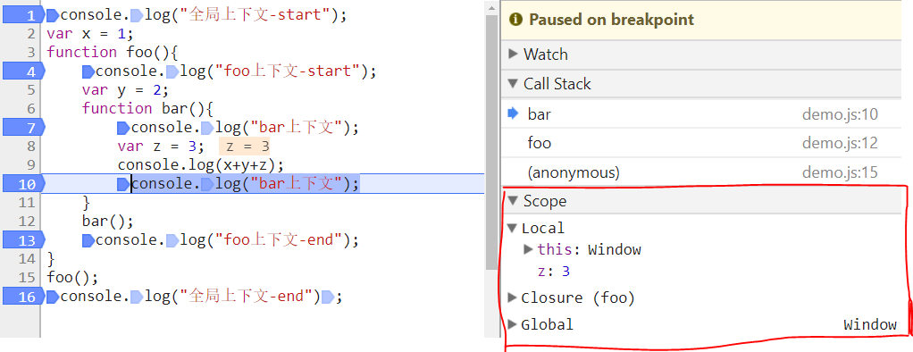
作用域链与执行上下文
作用域链与执行上下文 - 执行时，当前执行上下文，对应一个作用域链环境来管理和解析变量和函数（动态性） - 变量查找按照由内到外的顺序（遵循词法作用域），直到完成查找，若未查询到则报错 - 当函数执行结束，运行期上下文被销毁，此作用域链环境也随之被释放
参见实例demo05 index05.html 作用域链

Slide 16
总结
JS作用域及其特点
JS执行上下文与调用栈（call stack）
作用域链与执行上下文

Slide 17

Have a Break！

Slide 18
补充：
环境：变量的管理 - 当程序运行到变量所在的作用域时，变量被创建，此时需要一个存储的空间 - JS中提供存储空间的数据结构被称为环境，每个函数都有自己的执行环境 - 每个执行环境都有一个与之关联的变量对象，环境中所有变量和函数都保存在此对象中 - Web浏览器中，全局执行环境为window对象
作用域链（在 ECMA262 中的解释，涉及到内部属性） - 任何执行上下文时刻的作用域，都是由作用域链 (scope chain) 来实现。 在一个函数被定义的时候，会将它定义时候的 scope chain 链接到这个函数对象的[[scope]]属性。 在一个函数对象被调用的时候，会创建一个活动对象 (也就是一个对象，然后对于每一个函数的形参，都命名为该活动对象的命名属性，然后将这个活动对象做为此时的作用域链 (scope chain) 最前端， 并将这个函数对象的 [[scope]] 加入到 scope chain 中
Notes:
作用域：变量能够引用、函数能够生效的区域

Slide 19
JavaScript进阶
---JS中的IIFE模式

Slide 20
内容提纲
什么是IIFE以及其使用方式
通过IIFE来解决的问题（JS缺陷）
IIFE实际应用案例

Slide 21
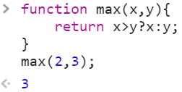
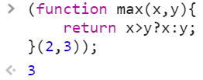
什么是IIFE（发音：iffy）
IIFE英文全称：Immediately-Invoked Function Expression即立即执行的函数表达式
IIFE的作用（建立函数作用域，解决ES5作用域缺陷所带来的问题，如：变量污染、变量共享等问题）
Notes:
定义函数的方式：函数声明、函数表达式、通过new Function
函数名：函数声明必须有函数名、函数表达式可以没有函数名（担有的话，有利于调用栈追踪和函数递归）
声明提前：解析时以全局/函数作用域为范围，对变量或函数进行声明提前

Slide 22


IIFE的写法
使用小括号的写法（最常见的两种） (function foo( x,y){ ... }(2,3)); //2,3为传递的参数 (function foo(x,y){ ... })(2,3);
与运算符结合的写法（先执行函数，再进行运算） var i = function( ){ return 10; }( ); //i为10 true && function( ){ ... }( ); ~function(arg1,arg2){ ... }(x,y); //x,y为传递参数 位运算非操作符 !function( ){ ... }( );//思考 !function(){return 2; }( ); 与 !function(){return 0; }( );
参见实例demo06 掌握不同形式的IIFE
Notes:
解析：function左边是否有标识，决定了是按定义来对待，还是按表达式来对待。

Slide 23
内容提纲
什么是IIFE以及其使用方式
通过IIFE来解决的问题（JS缺陷）
IIFE实际应用案例

Slide 24
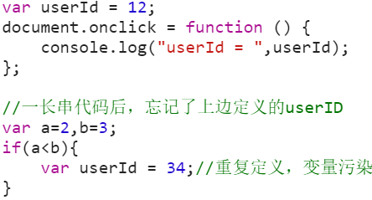
通过IIFE来解决JS缺陷
通过IIFE对作用域的改变（限制变量生命周期） - JS（ES5）中没有块作用域，容易造成js文件内或文件间的同名变量互相污染 - 我们往往会通过IIFE引入一个新的作用域来限制变量的作用域，来避免变量污染
参见实例：demo07_1 前半部分 同一文件内的变量污染
Notes:
//另外的例子 function f() {
{
var i = 10;
console.log(i);
i++;
}
console.log(i);
}
f();

Slide 25
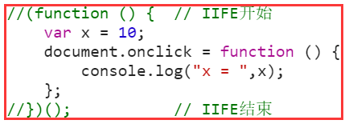

通过IIFE来解决JS缺陷
通过IIFE对作用域的改变（限制变量生命周期） - JS（ES5）中没有块作用域，js文件内和文件间的同名变量容易互相污染 - 我们往往会通过IIFE引入一个新的作用域来限制变量的生命周期
文件1中的代码
通过立即执行表达式来避免变量污染
思考：如果不用立即执行表达式，而是直接写函数，然后再调用，是否可以实现同等效果
参见实例： demo07_1后半部分 demo07_2
index07_1_2.html
不同文件之间的变量污染
文件2中的代码，污染了文件1中的x
Notes:
//另外的例子 function f() {
{
var i = 10;
console.log(i);
i++;
}
console.log(i);
}
f();

Slide 26
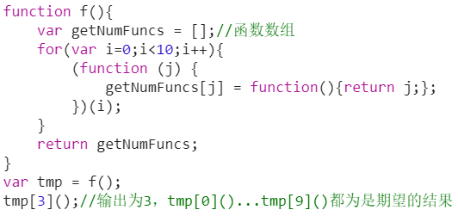
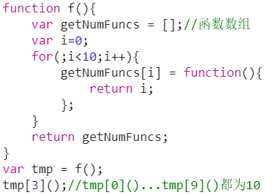
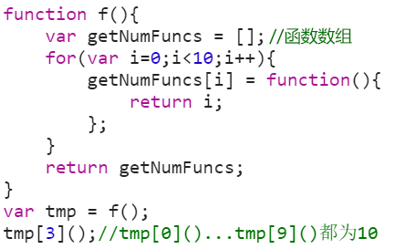
非期望的变量共享问题及解决办法
通过IIFE对变量存储的改变（避免变量共享错误） - 当程序运行到变量所在作用域时，变量被创建，JS（ES5）没有块作用域，变量可能会共享 - 如下例：在函数作用域中创建的变量 i 只有一个，出现了变量 i 共享问题，可通过IIFE解决
参见实例demo08 和index08 变量共享及解决
查看Scope窗体中getNumFuncs中每一个函数的内部属性 [[Scopes]]中的闭包中的变量，看是否存在共享问题

Slide 27
内容提纲
什么是IIFE以及其使用方式
通过IIFE来解决的问题（JS缺陷）
IIFE实际应用案例

Slide 28
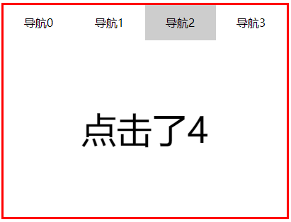
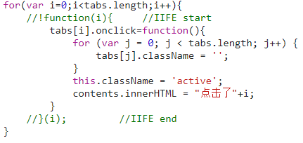
IIFE实际引用案例（页面导航问题）
避免闭包中非期望的变量共享问题
tab的length为4，由于变量共享在同一个作用域下，所以变量 i 只有一个，并最终i为4，所以点击任何标签，都输出“点击了4”

Slide 29
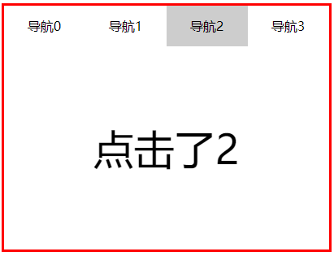
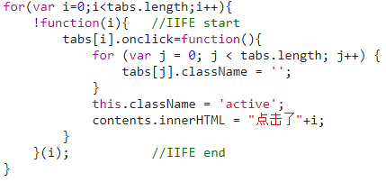
IIFE实际引用案例（页面导航问题）
避免闭包中非期望的变量共享问题，解决方式 IIFE
tab的length为4，立即执行了4次函数，有4个函数作用域，所以变量 i 生成了4次，所以点击时能正常输出1到4
参见实例demo09 和 index09.html

Slide 30
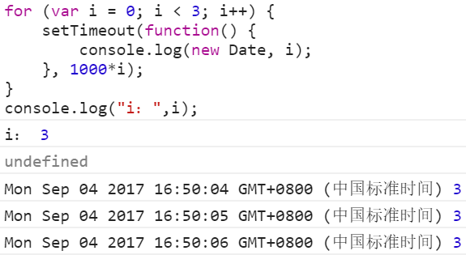
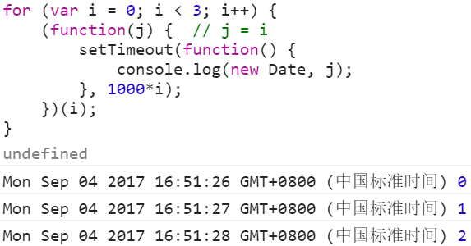
IIFE实际引用案例（定时器案例）
避免闭包中非期望的变量共享问题，解决方式 IIFE
参见实例demo10 定时器案例

Slide 31
总结
什么是IIFE以及其使用方式
通过IIFE来解决的问题（JS缺陷）
IIFE实际应用案例

Slide 32
Have a Break！

Slide 33
JavaScript进阶
---JS闭包（closure）

Slide 34
内容提纲
闭包的概念
闭包的常见形式
闭包的作用及常用场景

Slide 35
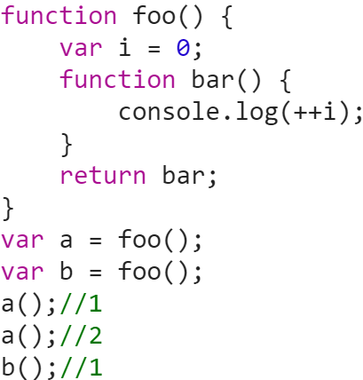
闭包（closure）的概念
闭包是由函数和与其相关的引用环境组合而成的实体
闭包是词法作用域中的函数和其相关变量的包裹体
函数bar和其相关词法上下文中的自由变量i，构成了一个闭包
返回的函数bar，依然能够访问到变量i（藕断丝连）
思考：foo和它相关作用域的变量是否形成闭包？
更详细描述：参见
深入理解JS 16.10章节
参见实例demo11 理解闭包的概念

Slide 36
内容提纲
闭包的概念
闭包的常见形式
闭包的作用及常用场景

Slide 37
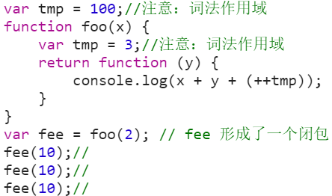
闭包的常见形式（作为函数返回值返回）
思考：此实例中fee函数对象相关作用域的变量都有哪些？foo中的tmp是否调用后就释放？
使用断点调试查看代码的运行状况
参见实例demo12 Part1

Slide 38
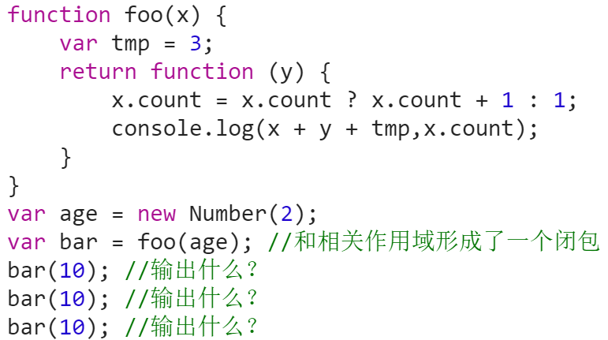
闭包的常见形式（作为函数返回值返回）
思考：此实例中bar函数对象相关作用域的变量都有哪些？foo中的tmp是否调用后就释放？
使用断点调试查看代码的运行状况
参见实例demo12 Part2

Slide 39
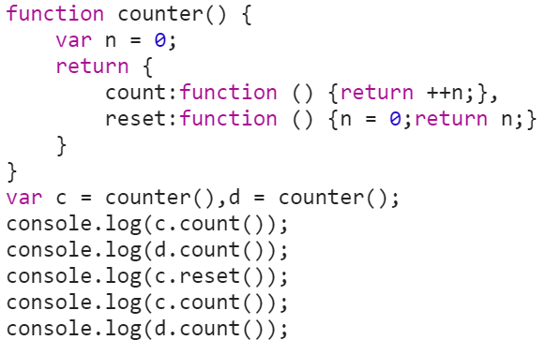
闭包的常见形式（作为对象的方法返回）
思考：此实例中总共有几个闭包？
使用断点调试查看代码的运行状况
参见实例demo13 Part1

Slide 40
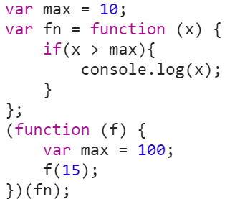
闭包的常见形式（函数作为参数）
综合实例（闭包、高阶函数、静态词法作用域、IIFE）
左侧实例输出什么？
使用断点调试查看代码的运行状况
参见实例demo13 Part2

Slide 41
内容提纲
闭包的概念
闭包的常见形式
闭包的作用及常用场景

Slide 42
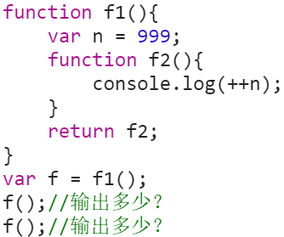
闭包的作用
可通过闭包来访问隐藏在函数作用域内的局部变量
使得函数中的变量都被保存在内存中不被释放
左侧实例中，无法在f1函数外直接得到变量n的值，可以通过闭包间接的在f1函数外访问和修改n
注意：由于闭包的存在n在f1调用后并不直接释放
参见实例demo14 参见相关实例

Slide 43
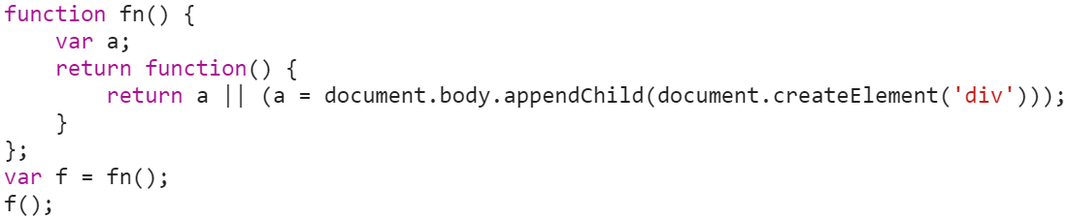
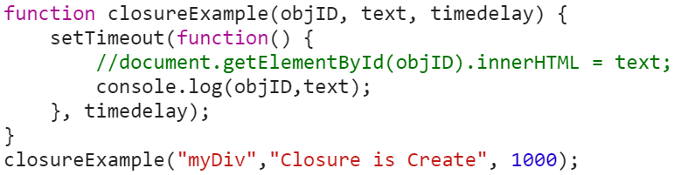
闭包的实际应用案例
单例模式实例：因为闭包，所以a常驻内存，始终存在
定时修改DOM节点案例，1秒后执行，仍能访问到objID
实例demo15 闭包应用案例
实例demo16 index16.html 函数相关操作综合实例

Slide 44
闭包的注意事项
由于闭包会使得函数中的变量都被保存在内存中，内存消耗很大，所以不能滥用闭包
使用闭包时要注意不经意的变量共享问题，可以通过立即执行表达式来解决

Slide 45
Thank You！

Slide 46
作业
codefordream网站上JavaScript基础-初级训练营
codefordream网站上JavaScript中级

